Slide 1
КУЛЬТУРА МИРА ЧЕЛОВЕК СРЕДИ ЛЮДЕЙ
Выполнили: классные руководители
МБОУ «Средняя школа №4»
О.В. Пучкова
М.С. Семенюк

Slide 2
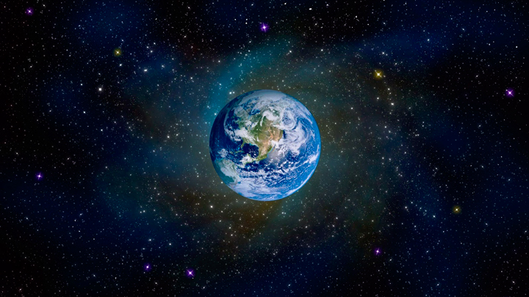
планета Земля.

Slide 3
Я

Slide 4
В КАЖДОМ ЧЕЛОВЕКЕ ЕСТЬ ЧТО – ТО ХОРОШЕЕ!
Идеальных людей не бывает. Но в каждом есть что –то хорошее. Необходимо научиться жить в мире с собой, видеть хорошее в себе и в окружающих людях.

Slide 5
ЖИТЬ В МИРЕ
С СОБОЙ

Slide 6
«Неоконченное предложение»
Я с гордостью могу сказать о себе…
У меня хорошо получается…
У меня хорошо развиты способности…
Мне всегда удаётся…

Slide 7
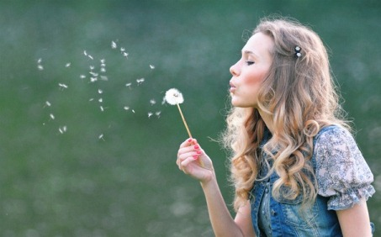
Игра – разминка
«Ветер подул для того, кто…»

Slide 8
Я
люди

Slide 9
Объяснить значение слов и разделить на группы:
вражда,
согласие,
терпимость,
распри,
конфликт,
уважение

Slide 10
УВАЖЕНИЕ
СОГЛАСИЕ
ТЕРПИМОСТЬ
КОНФЛИКТЫ
РАСПРИ
ВРАЖДА

Slide 11
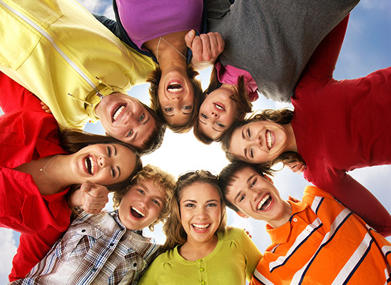
Жить в согласии
с другими людьми

Slide 12
Не поступай с другими людьми так, как не хотел бы, чтобы они поступали по отношению к тебе!
(цитата из Библии)

Slide 13
Я
люди
природа

Slide 14
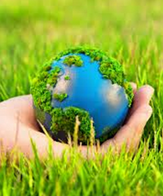
ВИДЕТЬ И ЦЕНИТЬ
КРАСОТУ И ГАРМОНИЮ ПРИРОДЫ…

Slide 15
люди
мир
Я
природа

Slide 16
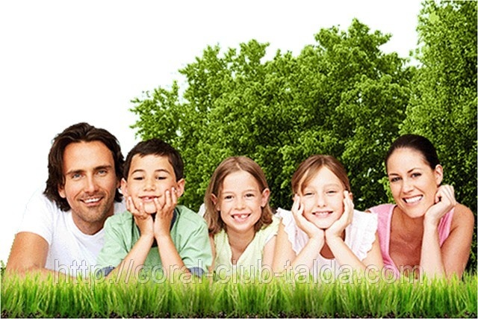
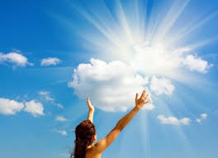
ЖИТЬ В СОГЛАСИИ С ДРУГИМИ ЛЮДЬМИ…
ВИДЕТЬ И ЦЕНИТЬ КРАСОТУ И ГАРМОНИЮ ПРИРОДЫ…

Slide 17
Жить в мире с собой, в согласии с другими людьми, видеть красоту и гармонию природы – это значит владеть
«КУЛЬТУРОЙ МИРА»

Slide 18
МЫ
ЖЕЛАЕМ
ВАМ МИРА

